Slide 1
Universidade Federal de Campina Grande
Unidade Acadêmica de Sistemas e Computação
Curso de Bacharelado em Ciência da Computação
Projeto de Inteligência Artificial I
Título do Projeto
Participantes da Equipe
lucas.almeida@ccc.ufcg.edu.br

Slide 2
Definição do problema
Criação de um agente autonomo
  Tomada de decição sem intervenção de pessoas.
"Um agente é uma entidade que executa um conjunto de operações que lhes foram incumbidas por um usuário ou outro programa, com algum grau de independência ou autonomia e, executando estas operações, emprega algum conhecimento dos objetivos ou desejos do usuário" (IBM Research, 199.
Simular a aplicação de um agente inteligente, utilizando técnicas de IA, possibilitando o agente atacar e defender, com o objetivo de obter melhor resultado frente aos oponentes.

Slide 3
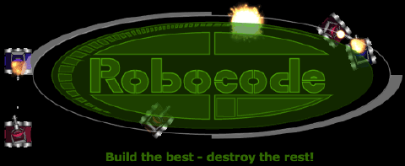
Definição do problema
Robocode
  Robocode é um jogo de programação, onde o objetivo é desenvolver um tanque de guerra de robôs para a batalha contra outros tanques em Java ou. NET. As batalhas de robôs estão sendo executados em tempo real e na tela.

Slide 4
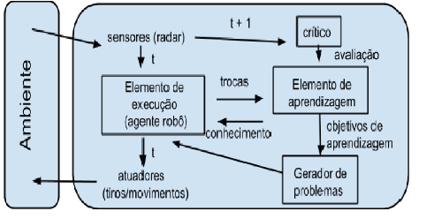
Conceitos de IA Envolvidos
Características de um agente inteligente:
  Inteligencia
  Autonomia
  Interatividade

Slide 5
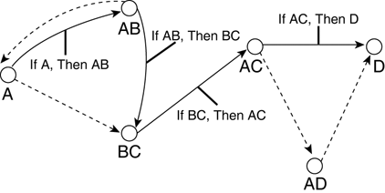
Conceitos de IA Envolvidos
Primeira técnica utilizada:
  Forward Chaining: o robo inicia com a sequencia de passos, sem autonomia, com o objetivo de derrotar os oponentes. Esse conjunto de passos é aplicado repetidamente. Essa primeira técnica é bastante limitada e não obteve resultados significativos.

Slide 6

Conceitos de IA Envolvidos
Lógica de Fuzzy:
  Foi feito uso da lógica de fuzzy para definir alguns comportamentos importantes do robô, em especial foi usado no mecanismo que dispara os tiros do canhão. Podemos entender como lógica de fuzzy a lógica tem por objetivo modelar modos de raciocínio aproximados ao invés de precisos.

Slide 7
Solução Implementada
Agente que aprende:
  As percepções do ambiente são utilizadas para agir e melhorar as habilidades das ações futuras;
  A aprendizagem ocorre à medida que o robô percebe suas interações com o ambiente de batalha e seus próprios processos de tomadas de decisão;
Táticas usadas:
  Tiro
  Movimento

Slide 8
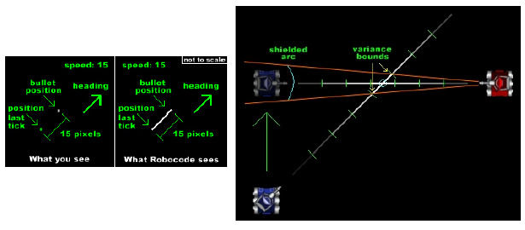
Solução Implementada
Tática Tiro
  São analizadas algumas variáveis para definir a potência de cada tiro e a quantidade tiros que vai ser disparado.

Slide 9
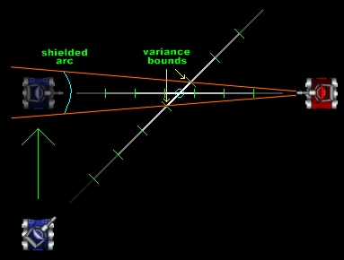
Solução Implementada
Tática Movimento
  O agente inteligente debe ser capaz de definir quando debe se movimentar, qual a melhor direção.

Slide 10
Resultados Obtidos
Optimus X Crazy
 | OptimusBeta | Optmius V1 | OptimusFuzzy
Vitórias | 427 | 706 | 820
Média de Pontos de Sobrevivência | 1.413,33 | 11.533,33 | 13.583,33
Média de Pontos de Acerto de Tiro | 15.637 | 15.470,66 | 23.339,33
Optimus X Corners
 | OptimusBeta | Optimus V1 | OptimusFuzzy
Vitórias | 444 | 838 | 838
Média de Pontos de Sobrevivência | 7.400 | 13.966,66 | 13.966,66
Média de Pontos de Acerto de Tiro | 30.238,66 | 25.670 | 37.397,33

Slide 11
Resultados Obtidos
Optimus X Corners X Crazy
Com a utilização de técnicas de IA, o robô evoluiu bastante.
  Primeiramente, com apenas regras estabelecidas, foram observadas vitórias diante dos demais robôs. Porém, em menor proporção e com maior perda dos recursos (energia).
  Com a aplicação da segunda técnica de IA, foi observada uma maior autonomia no poder de decisão do robô durante as batalhas e otimização na utilização dos recursos.
 | OptimusBeta | Optimus V1 | OptimusFuzzy
Vitórias | 249 | 556 | 397
Média de Pontos de Sobrevivência | 11.350 | 21.300 | 16.400
Média de Pontos de Acerto de Tiro | 20.294,33 | 28.258,66 | 44.361,66

Slide 12
Demonstração Prática

